Slide 1




Khởi động

Slide 2

Đọc mở rộng
(Tiết 6)

Slide 3

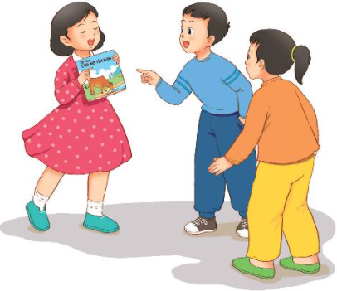
Đọc bài thơ, câu chuyện về trẻ em làm việc nhà
Notes:
3

Slide 4


Slide 5













Nội dung của bài thơ nói
về điều gì?
Chi tiết nào trong bài thơ em
thích nhất?
Notes:
Bài giảng thiết kế bởi: Hương Thảo - tranthao121004@gmail.com

Slide 6


Thi đọc trước lớp
Notes:
6

Slide 7


Viết vào phiếu đọc sách
Tên bài thơ
Tên tác giả
Câu thơ em thích

Slide 8



Củng cố
bài học

